Slide 1
Face recognition based ACcEss list
FACE
발표자 : ㅇ ㅇ ㅇ
Notes:
http://minheeblog.tistory.com/category/PPT

Slide 2
CONTENTS
01 02 03 04 05
제목을 입력
제목을 입력
제목을 입력
제목을 입력
제목을 입력
- 소제목
- 소제목
- 소제목
- 소제목
- 소제목
- 소제목
- 소제목
- 소제목
- 소제목
- 소제목
- 소제목
- 소제목
- 소제목
MINHEEBLOG
(여기에 로고를 넣어주세요)
Notes:
http://minheeblog.tistory.com/category/PPT

Slide 3











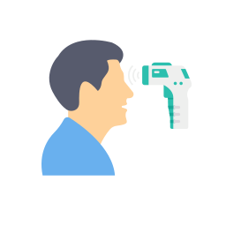
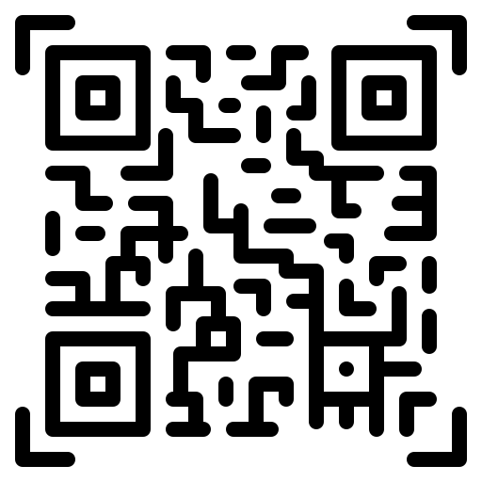


공통 (1/3)
유저가 입장을 시도합니다.
FACE (Face recognition based ACcEss list)
Notes:
http://minheeblog.tistory.com/category/PPT

Slide 4
공통 (2/3)
유저는 정면의 카메라를 응시합니다.
FACE (Face recognition based ACcEss list)
Notes:
http://minheeblog.tistory.com/category/PPT

Slide 5
공통 (3/3)
카메라로 얼굴 영상에서 특징을 추출하고,
열화상 카메라로 체온을 측정하여 이 정보를 서버로 전송합니다.
만약 마스크를 착용하고 있는 경우, 마스크 탈의를 요청합니다.
FACE (Face recognition based ACcEss list)
Notes:
http://minheeblog.tistory.com/category/PPT

Slide 6
시나리오1 (1/5)
서버에서는 받은 특징을 얼굴 인식 모델에 적용해서 결과를 DB의 유저 정보와 비교합니다.
FACE (Face recognition based ACcEss list)
Notes:
http://minheeblog.tistory.com/category/PPT

Slide 7
시나리오1 (2/5)
얼굴 인식에 성공했고, 체온이 정상인 경우입니다.
FACE (Face recognition based ACcEss list)
Notes:
http://minheeblog.tistory.com/category/PPT

Slide 8
시나리오1 (3/5)
출입이 허용되었음을 체온과 함께 로그로 저장합니다.
FACE (Face recognition based ACcEss list)
Notes:
http://minheeblog.tistory.com/category/PPT

Slide 9
시나리오1 (4/5)
추후 관리자 웹에서 로그와 다양한 정보를 확인할 수 있습니다.
FACE (Face recognition based ACcEss list)
Notes:
http://minheeblog.tistory.com/category/PPT

Slide 10
시나리오1 (5/5)
유저는 이제 출입할 수 있습니다.
FACE (Face recognition based ACcEss list)
Notes:
http://minheeblog.tistory.com/category/PPT

Slide 11
시나리오2 (1/3)
등록되지 않은 사용자이거나 정상 체온이 아닌 경우입니다.
FACE (Face recognition based ACcEss list)
Notes:
http://minheeblog.tistory.com/category/PPT

Slide 12
시나리오2 (2/3)
출입이 거부되었음을 체온과 함께 로그에 저장합니다.
FACE (Face recognition based ACcEss list)
Notes:
http://minheeblog.tistory.com/category/PPT

Slide 13
시나리오2 (3/3)
유저는 출입할 수 없습니다.
FACE (Face recognition based ACcEss list)
Notes:
http://minheeblog.tistory.com/category/PPT

Slide 14
시나리오3 (1/6)
정상 체온이지만 얼굴 인식에 실패한 경우입니다.
FACE (Face recognition based ACcEss list)
Notes:
http://minheeblog.tistory.com/category/PPT

Slide 15
시나리오3 (2/6)
출입이 거부되었음을 체온과 함께 로그에 저장합니다.
FACE (Face recognition based ACcEss list)
Notes:
http://minheeblog.tistory.com/category/PPT

Slide 16
시나리오3 (3/6)
등록된 유저인 경우, QR코드를 스캔하여 사진을 업데이트 할 수 있습니다.
등록되지 않은 유저인 경우, 임시 출입을 요청 할 수 있습니다.
FACE (Face recognition based ACcEss list)
Notes:
http://minheeblog.tistory.com/category/PPT

Slide 17
시나리오3 (4/6)
새로운 사진이 등록된 경우 업데이트하고,
출입이 허용되었음을 체온과 함께 로그로 저장합니다.
FACE (Face recognition based ACcEss list)
Notes:
http://minheeblog.tistory.com/category/PPT

Slide 18
시나리오3 (5/6)
추후 관리자 웹에서 로그와 다양한 정보를 확인할 수 있습니다.
FACE (Face recognition based ACcEss list)
Notes:
http://minheeblog.tistory.com/category/PPT

Slide 19
시나리오3 (6/6)
새로운 사진이 등록된 경우 업데이트하고,
출입이 허용되었음을 체온과 함께 로그로 저장합니다.
FACE (Face recognition based ACcEss list)
Notes:
http://minheeblog.tistory.com/category/PPT

Slide 20
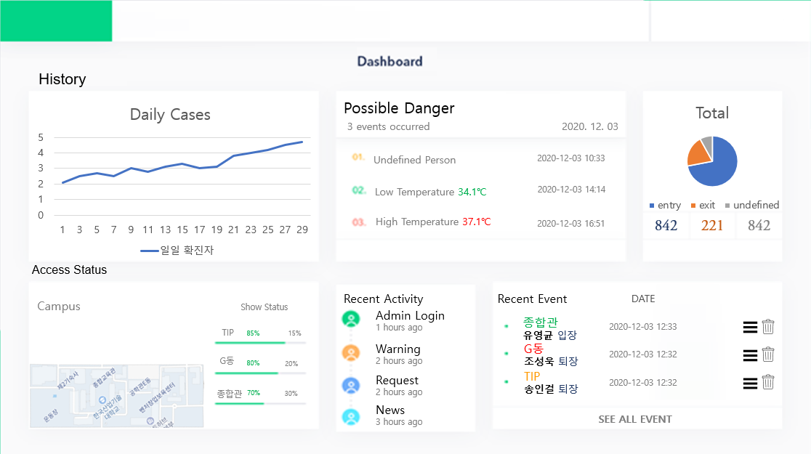
관리자 웹페이지 (데모)
FACE (Face recognition based ACcEss list)
Notes:
http://minheeblog.tistory.com/category/PPT

Slide 21
과목이름이나 영문타이틀
THANK
YOU
발표자 박 민 희
Notes:
http://minheeblog.tistory.com/category/PPT

